Slide 1
Ознакомление дошкольников с природными зонами :
Тундра
ГБДОУ №22
Воспитатели : Ежова Е.А.
Иванова Т.С.

Slide 2
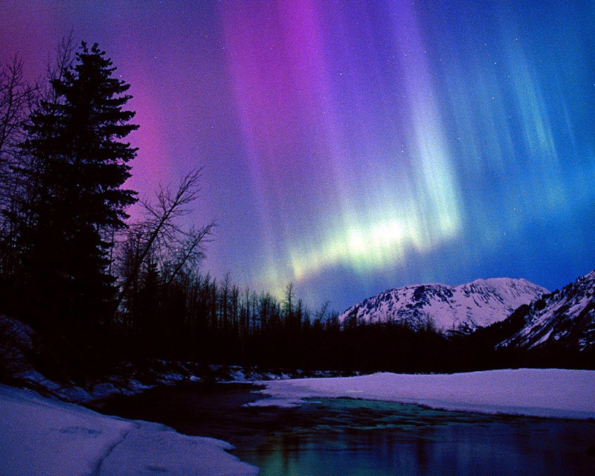
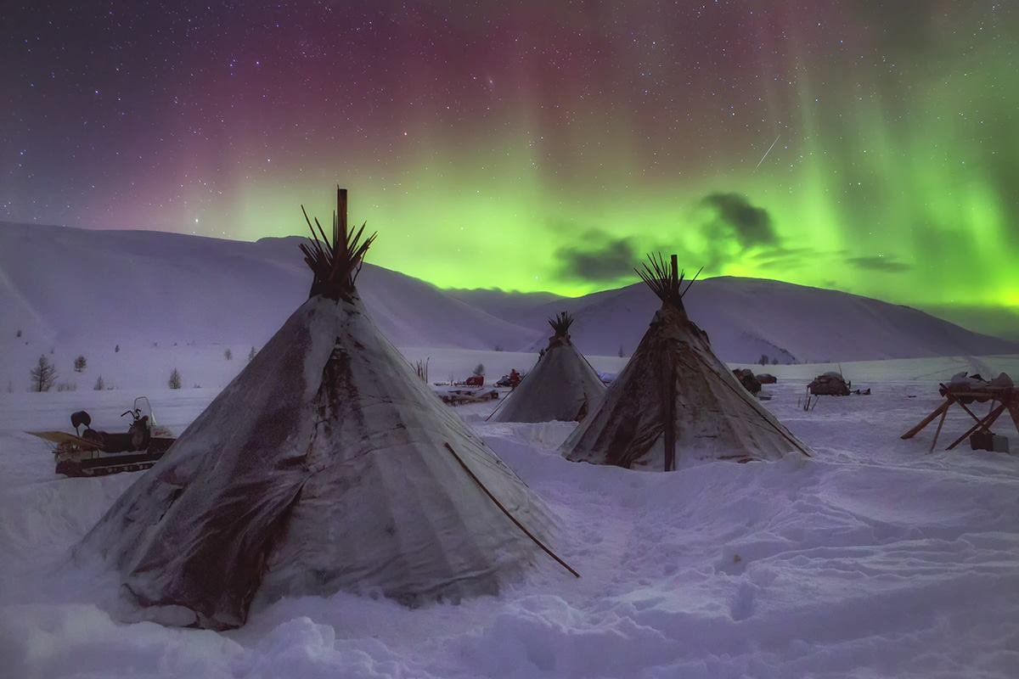
На севере нашей страны очень холодно. Север – это царство льдов и снегов. Там долгие суровые снежные зимы, а лето короткое и холодное. Зимой в тундре совсем не бывает солнца, наступает полярная ночь. Дуют сильные ветры, бушуют вьюги. Снег не очень глубокий он сухой и сыпучий. Снег постепенно становится очень плотным и по нему можно ездить, не проваливаясь, на вездеходах. Сильные морозы сковывают природу. Мелкие реки промерзают до дна.Есть на Крайнем Севере и свои чудеса: когда тёмное синее небо вдруг озаряется разноцветными всполохами. Северное сияние. Это очень красивое явление.

Slide 3
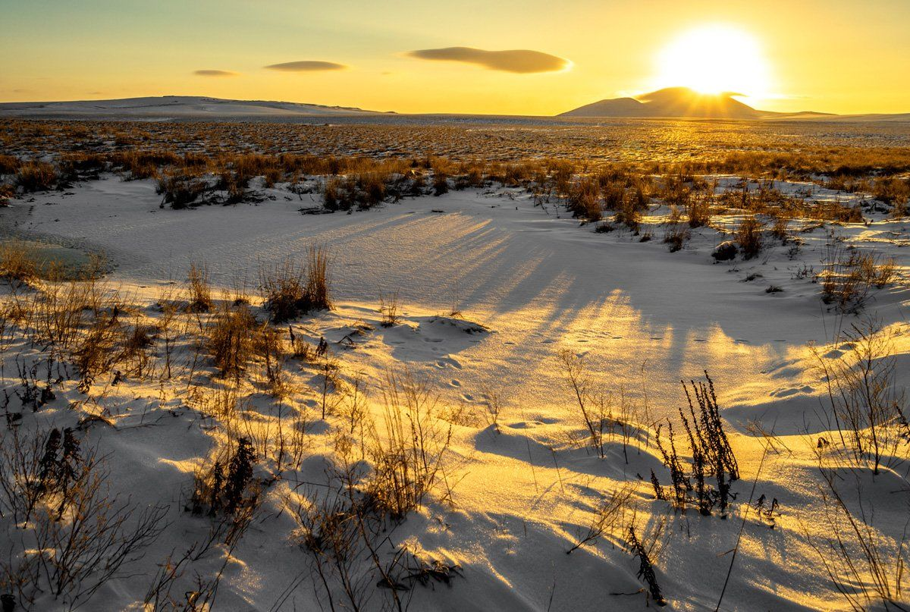
Весной быстро, словно по взмаху волшебной палочки всё оживает. Когда пригреет солнышко, вся тундра вдруг расцветает и становится похожей на прекрасный цветущий ковёр. Многие растения торопятся зацвести, образовать плоды и семена. Ведь через три месяца снег снова укроет землю.

Slide 4
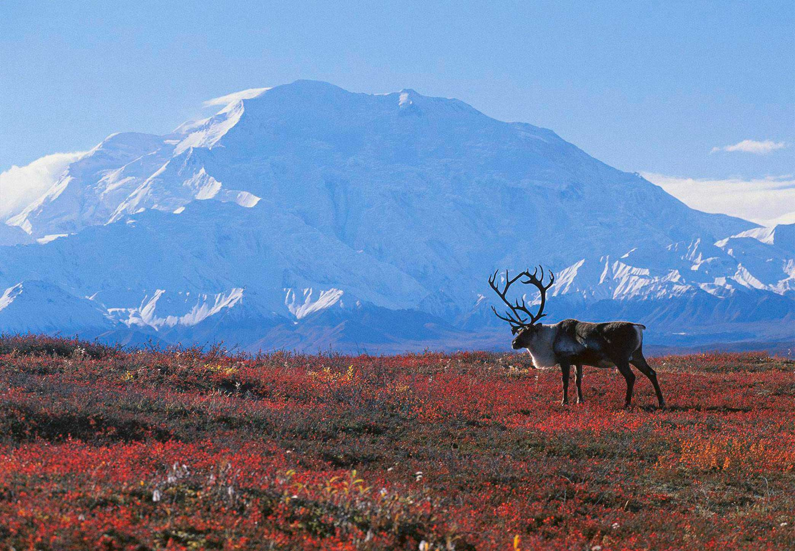
Лето резко обрывается. Лето в тундре короткое, холодное да ветреное. Постоянно дуют сильные ветры, воздух всегда насыщен влагой. Но, несмотря на короткое холодное лето, есть в тундре и своя прелесть. Поспевают вкусные ягоды.

Slide 5
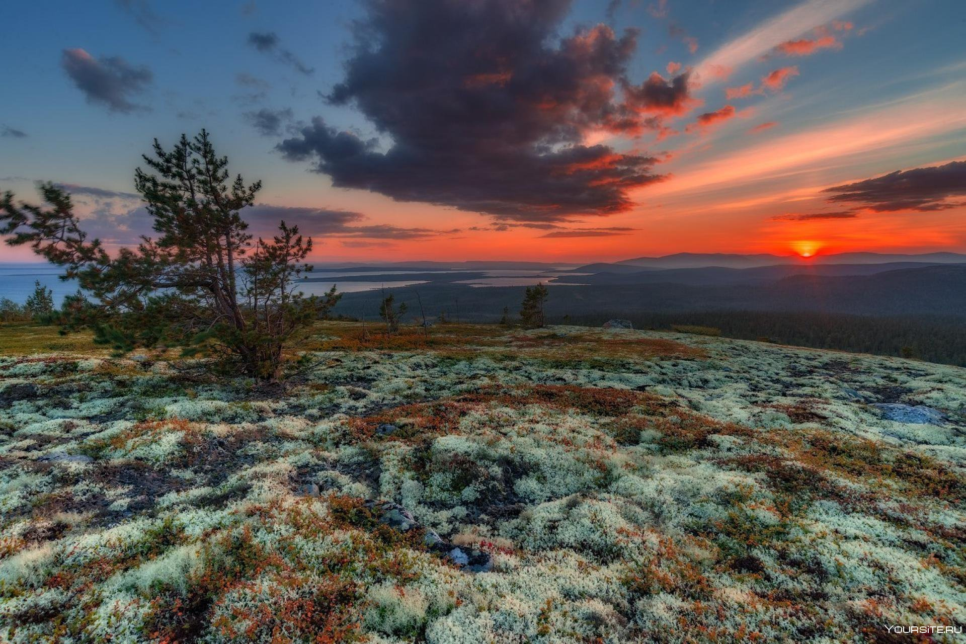

Slide 6
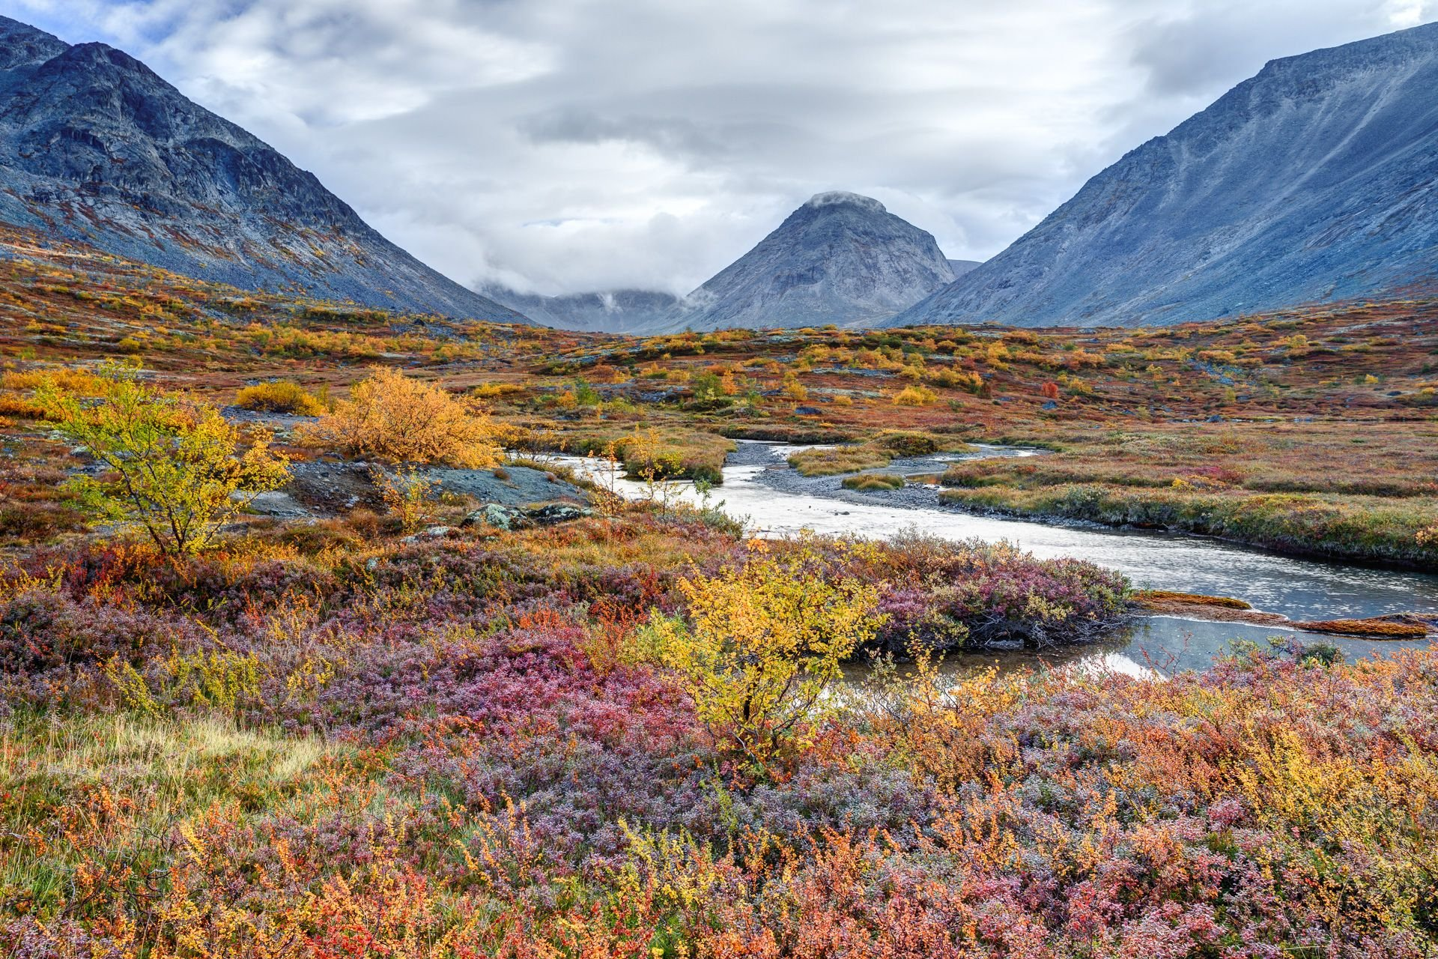

Slide 7
Тундра бывает очень красива дважды в году. Первый раз в августе, когда созревает морошка и ландшафт меняет цвет сначала с зелёного на красный, а потом на жёлтый. Второй раз - в сентябре, когда желтеют и краснеют листья карликовой берёзки и кустарничков. Это "золотая осень" в миниатюре. Иногда грибы вырастают выше деревьев, которые больше похожи на стебли трав.

Slide 10
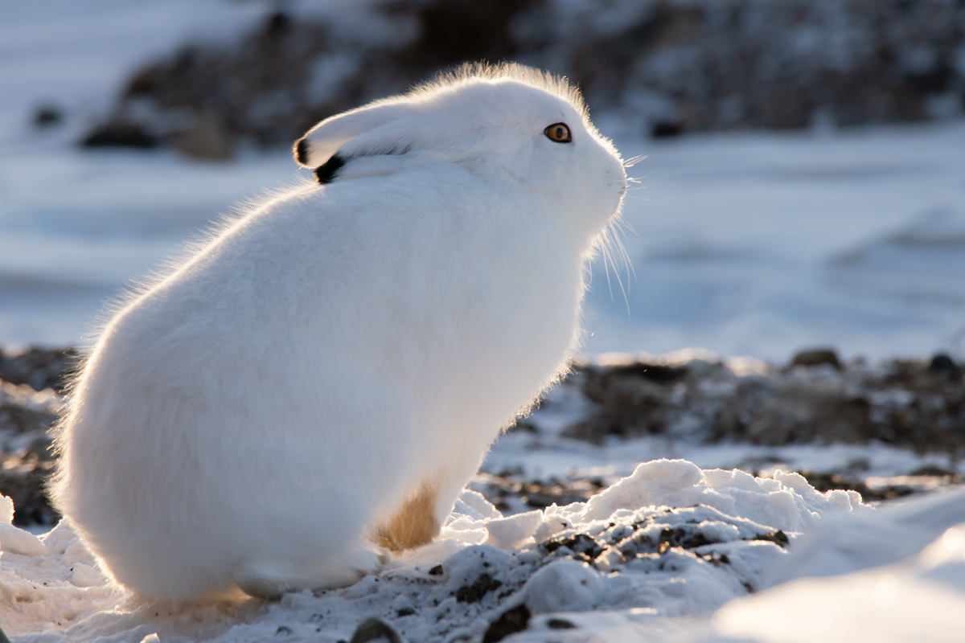

Slide 11
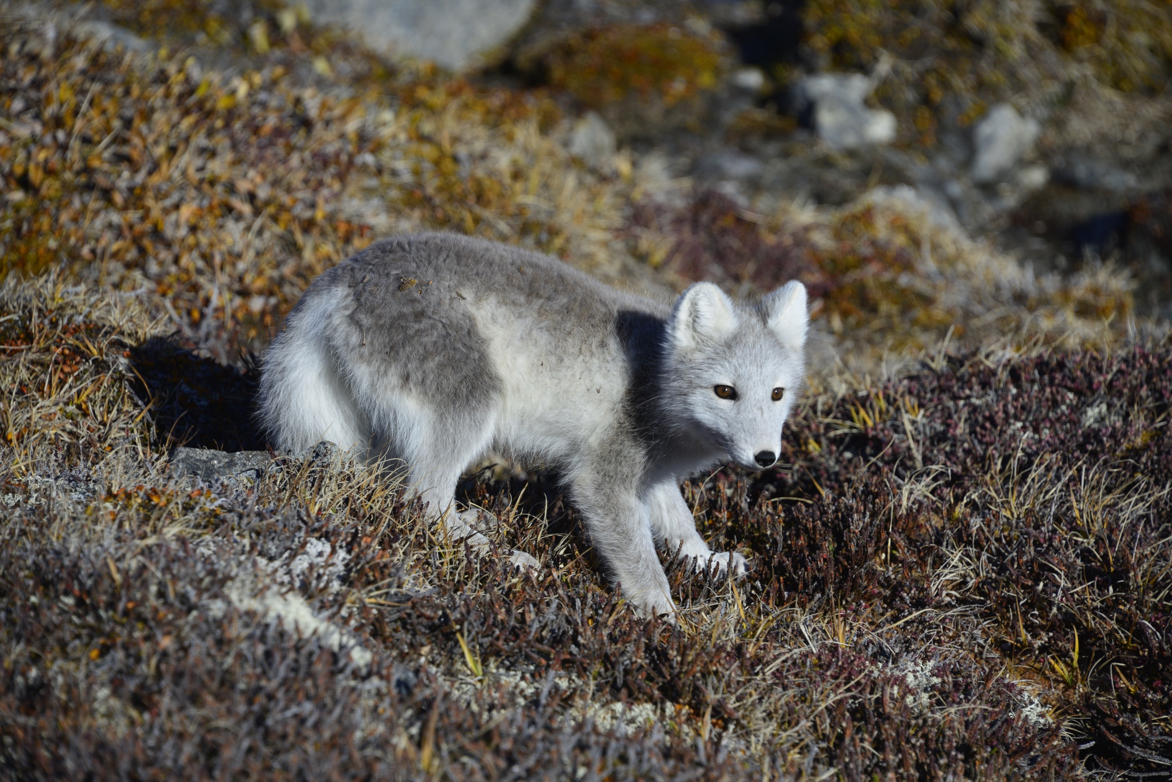
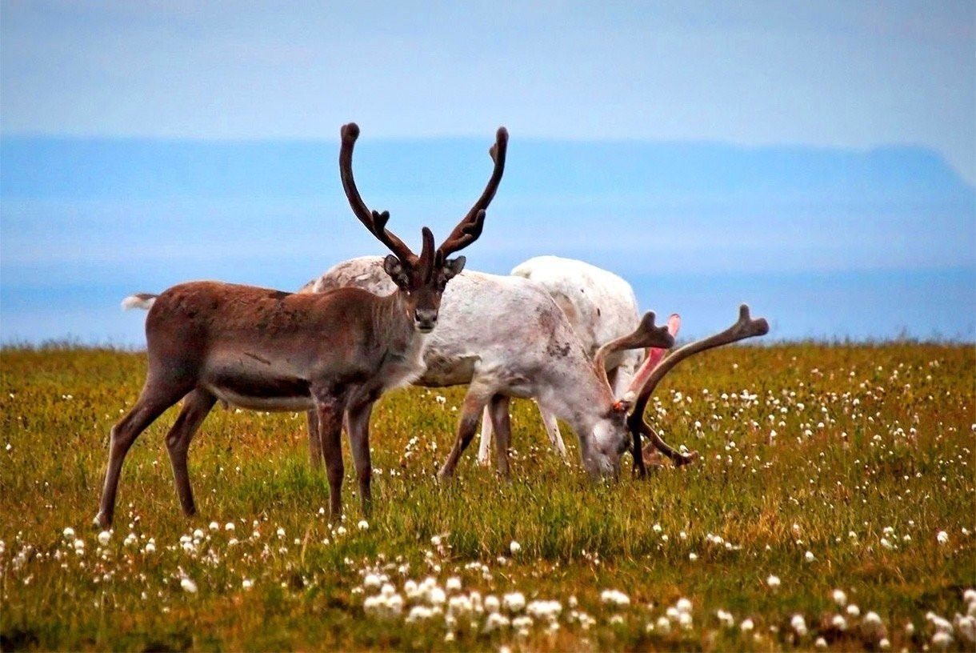

Slide 12
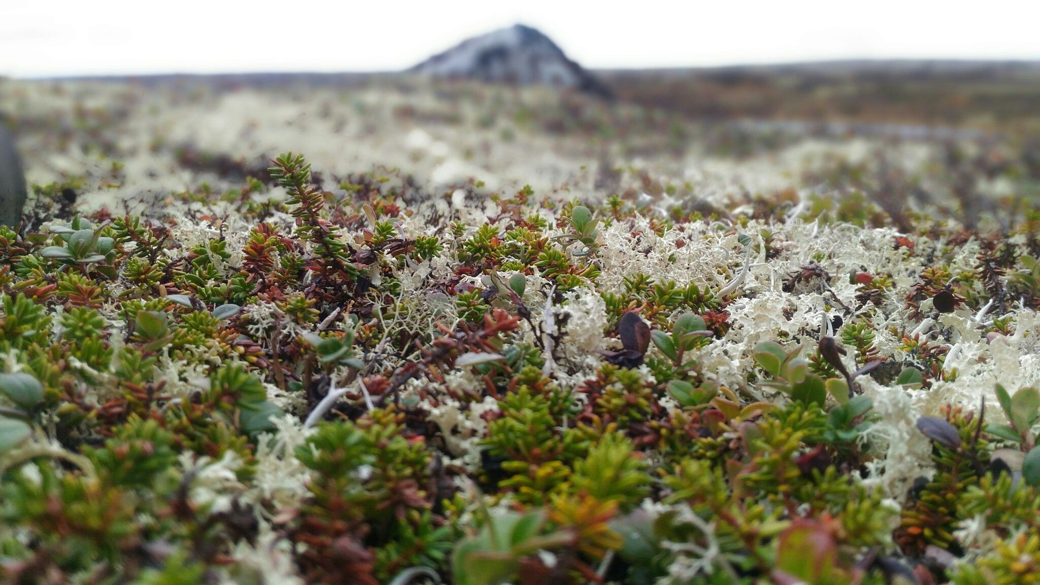
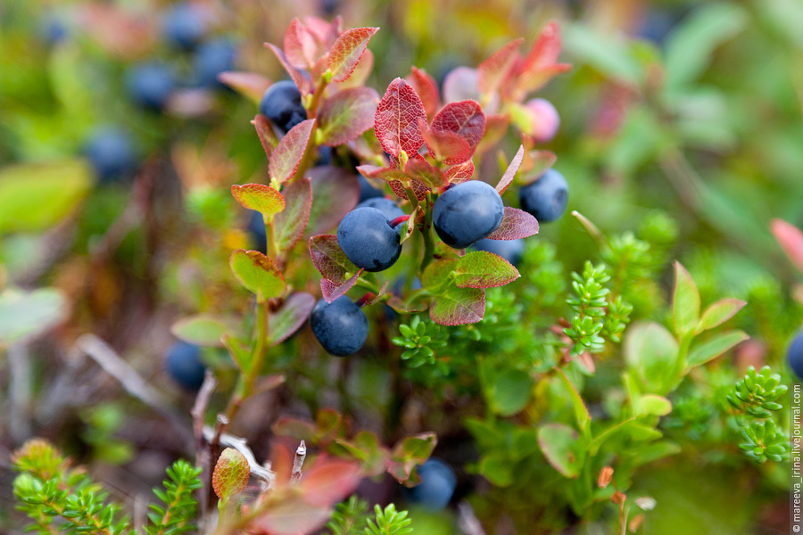

Slide 13
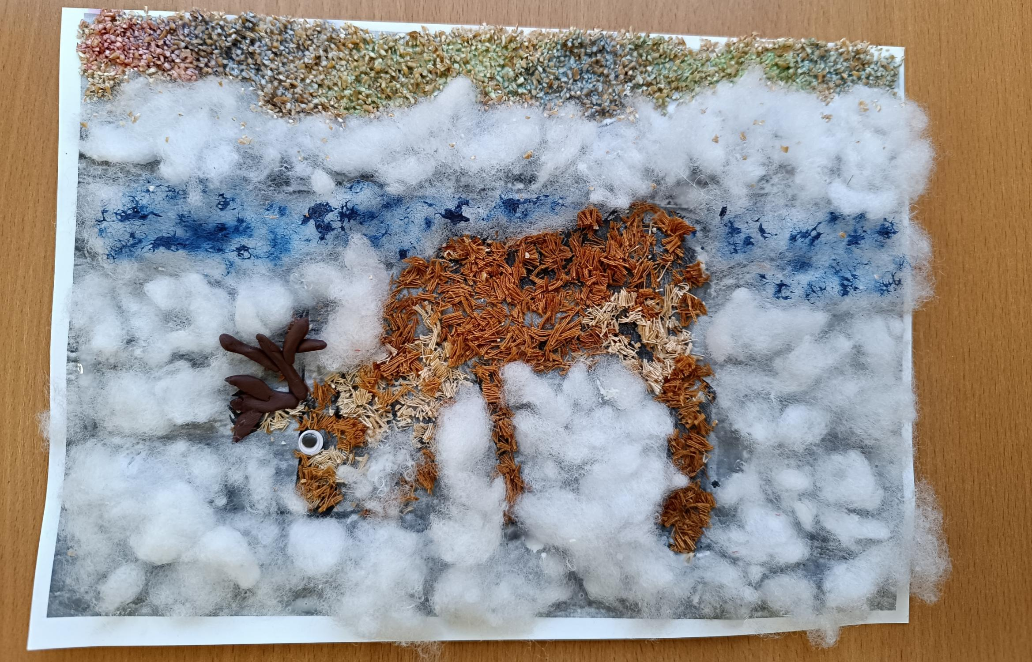

Slide 14
Спасибо за внимание

